Slide 1

CS Outreach og besøgsmuligheder

Slide 2
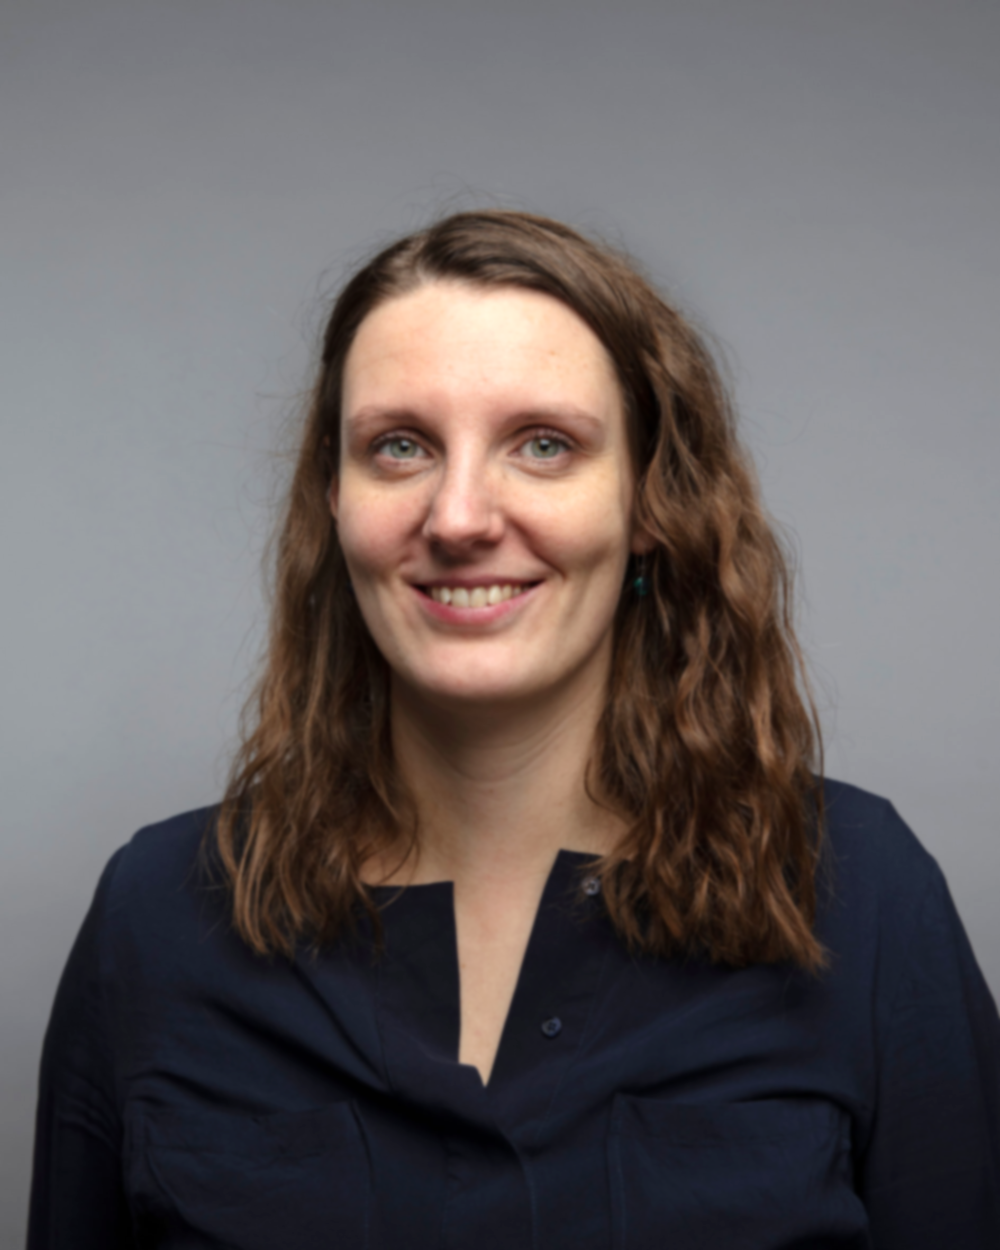
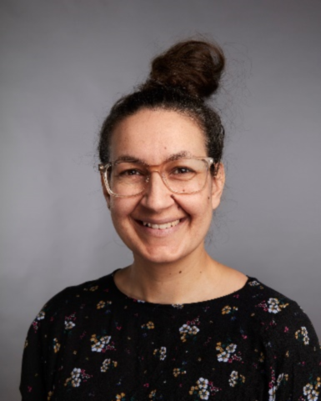
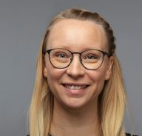
CS Outreach-gruppen
(+kommunikation)
Christina Gøttsche Outreach manager og Studielivsudvikler
Malene B. B. Andersen Besøgskoordinator (og Forskningsgruppekoordinator)
Christina Gøttsche
Malene B. B. Andersen
Sofia Rasmussen Ekstern kommunikation og kampagner
Sofia Rasmussen
Notes:
- Hvem er jeg ? - Hvad kan I bruge mig til?

Slide 3

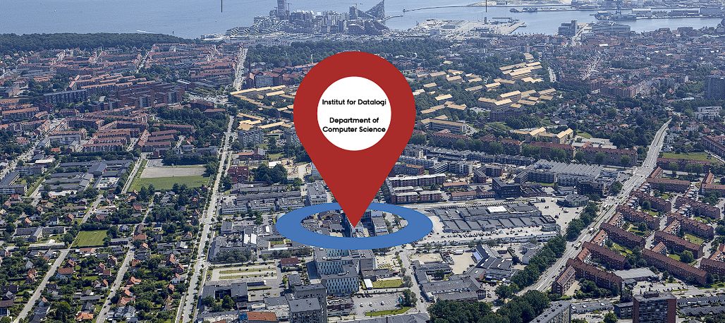
BESØGSSERVICE et tilbud til gymnasielærere og -elever
Til klasser/valghold
Prioriteret centralt på AU og højt prioriteret på CS
Give eleverne en introduktion til og smag på IT-uddannelser + inspiration
Hjælpe gymnasieelever til et kvalificeret studievalg på et oplyst grundlag
En aktiv dag for både elever og lærer(e)
Individuelle elev-tilbud
Der er også arrangementer som eleverne individuelt kan deltage i:
​Studiepraktik, ATU, U-days, Åbent hus på Institut for Datalogi​ mm.
Notes:
Søren

Slide 4
BESØGSSERVICE et tilbud til gymnasielærere og -elever
Hvem kan besøge os?
Gymnasieskolen
Alle årgange af gymnasieklasser: 3.G, 2.G (og 1.G.) (størst udbytte for elever fra 2.G og op)
STX-klasser: særligt relevant for klasser/valghold med fag i Matematik A, Informatik eller lignende.
HTX-klasser: vi har aktiviteter som er særligt relevante for "Computer Science"-/programmerings-linjer, men alle linjer er velkomne.
(HHX: vi har ingen besøg herfra, men klasser med Mat A er relevante).
Valgfagshold: valgfagshold inden for IT/Teknologi/Programmering
Andre
Højskoler med teknik-linjer.
Spørgsmål?
I tvivl om et besøg er for dig og dine elever? Du er altid velkommen til at kontakte os om mulighederne.
Adgangskrav til vores uddannelser er Matematik på A-niveau
Ofte har de besøgende elever enten Mat A eller Informatik/Programmering/Teknologifag/Kommunikation og IT eller lign.
Det er ikke nødvendigt at eleverne har programmeringserfaring (vi kan udvælge workshops der passer til niveauet og erfaringen).
Notes:
Søren

Slide 5
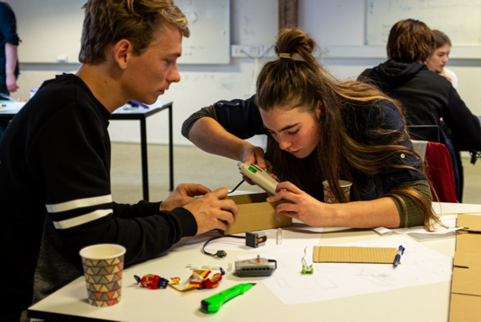
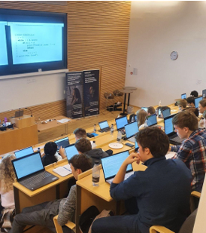
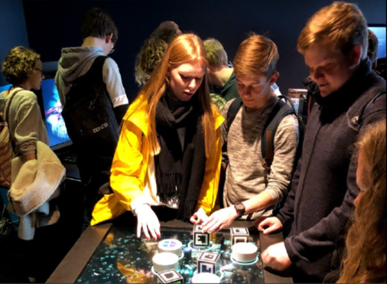
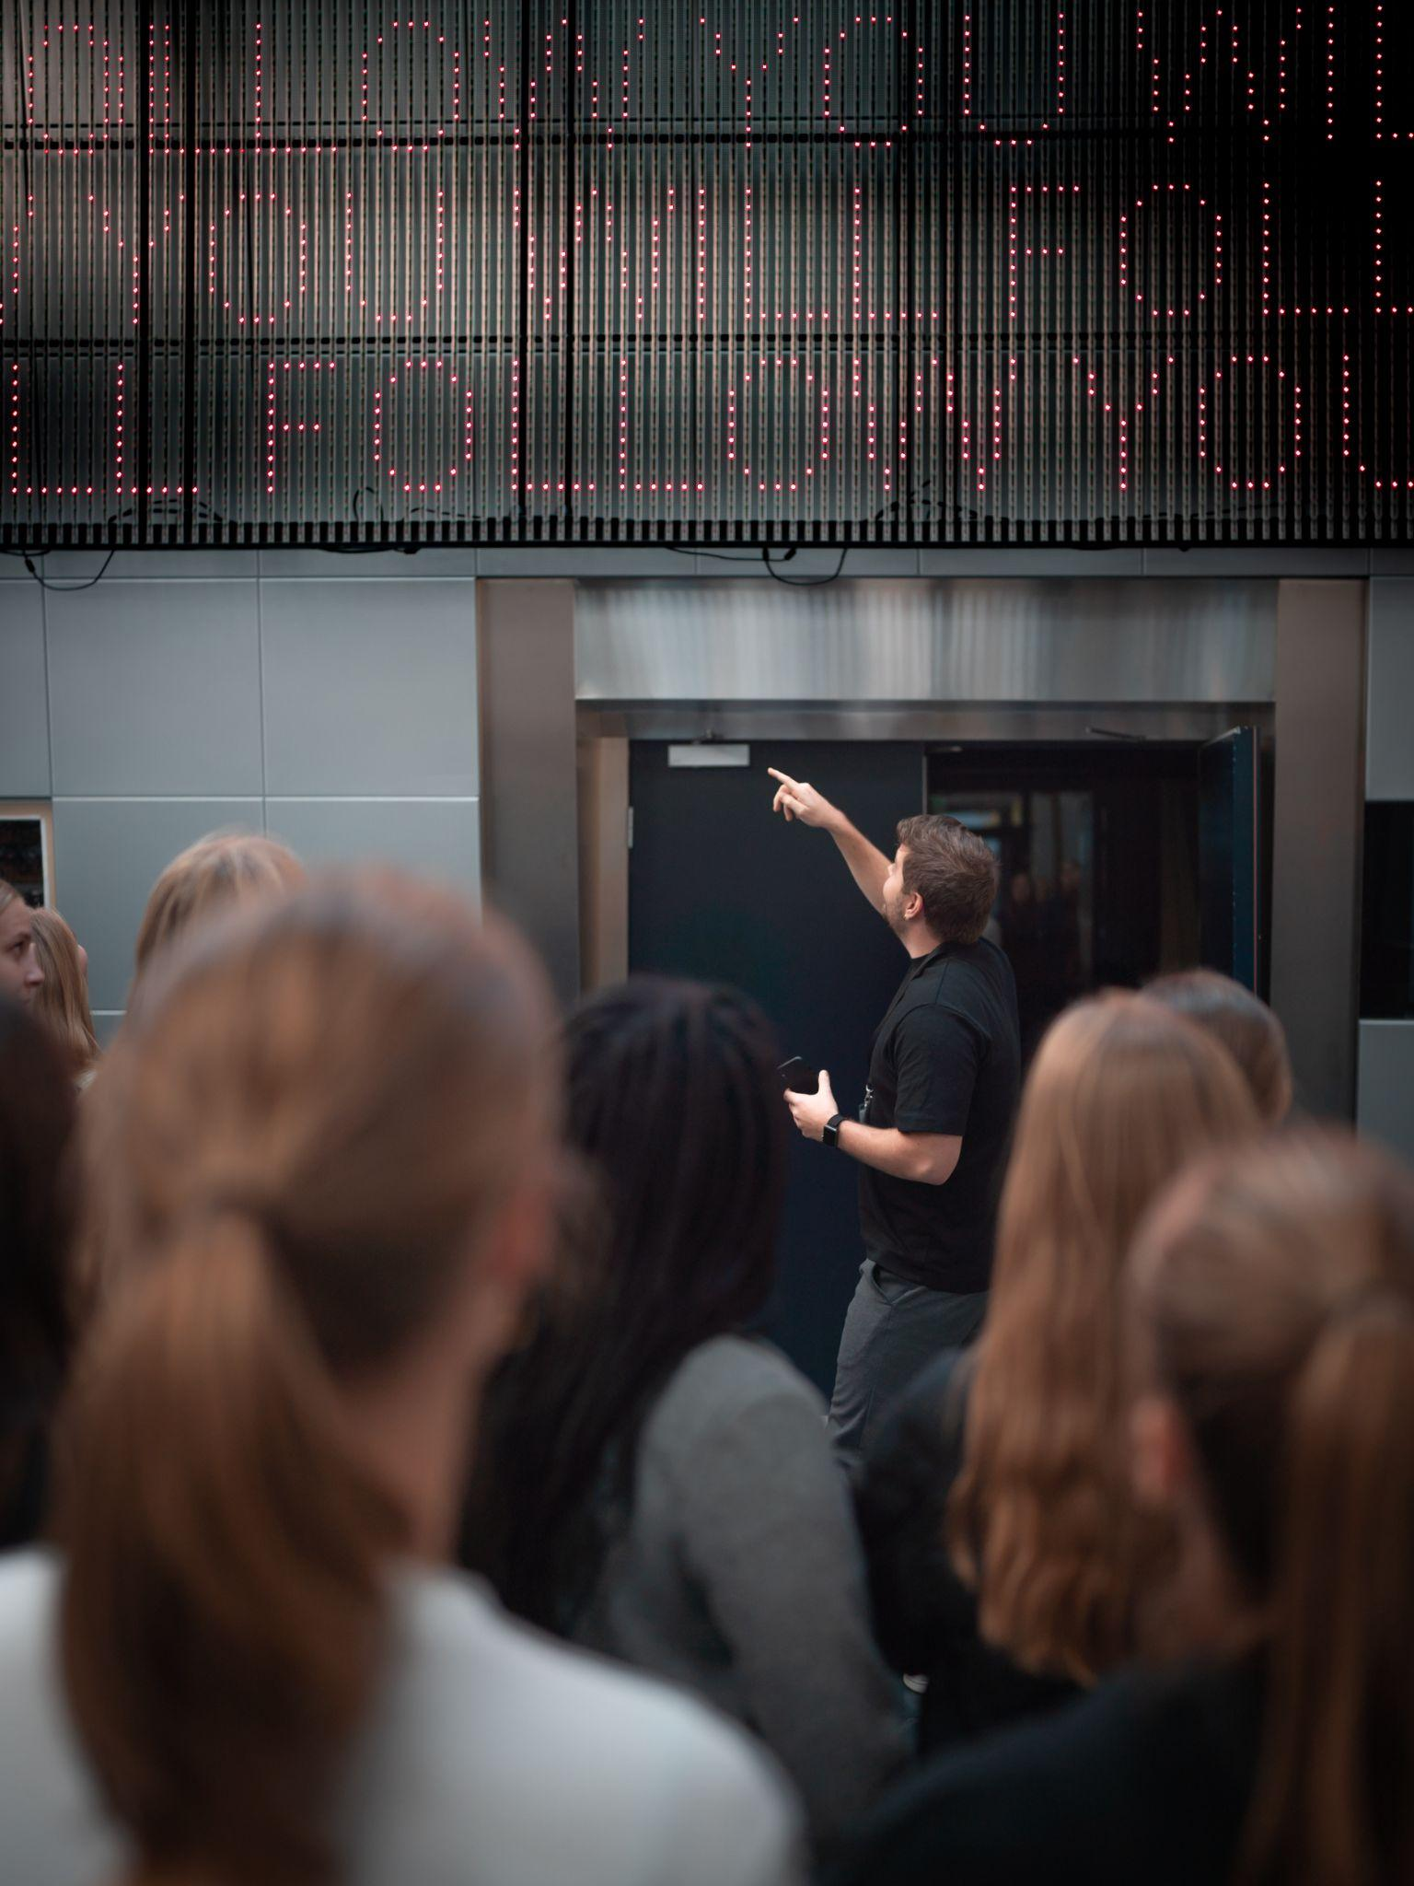
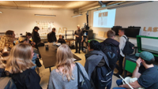
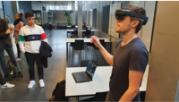
Eksempel på et gymnasiebesøg på Institut for Datalogi
10.00-10.30: Velkommen og introduktion til uddannelser, studiemiljø, karriere mm.
10.30-11.30: Rundvisning I IT-byen Katrinebjerg (auditorie, studiecafé, IT-laboratorier, CAVI…)
11.30-12.00: Tid til frokost (medbragt mad eller gode muligheder for at købe)
12.00-15.00: Workshop (inkl. pause, afrunding og spørgsmål)
15.00: Tak for i dag
Notes:
Malene

Slide 6
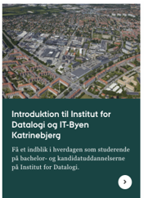
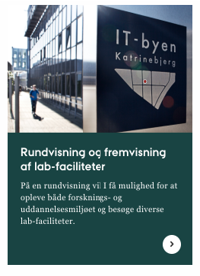
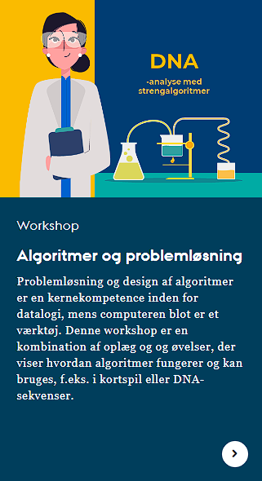
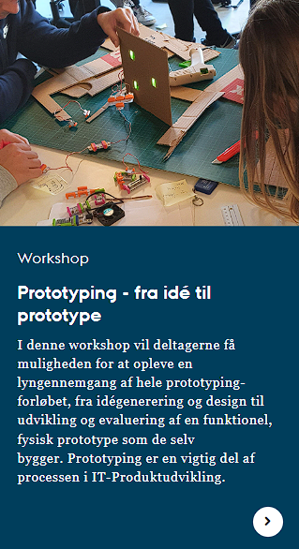

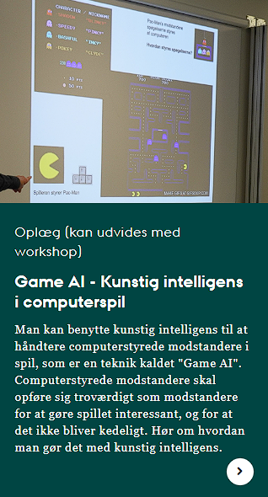
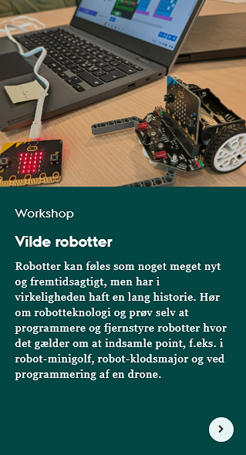
HVAD?
Introduktion
Rundvisning
Workshops med studerende
Workshops med Ole C.
Ikke garanteret at forløbet er komplet som beskrevet – Ole tilpasser en del løbende

Slide 7
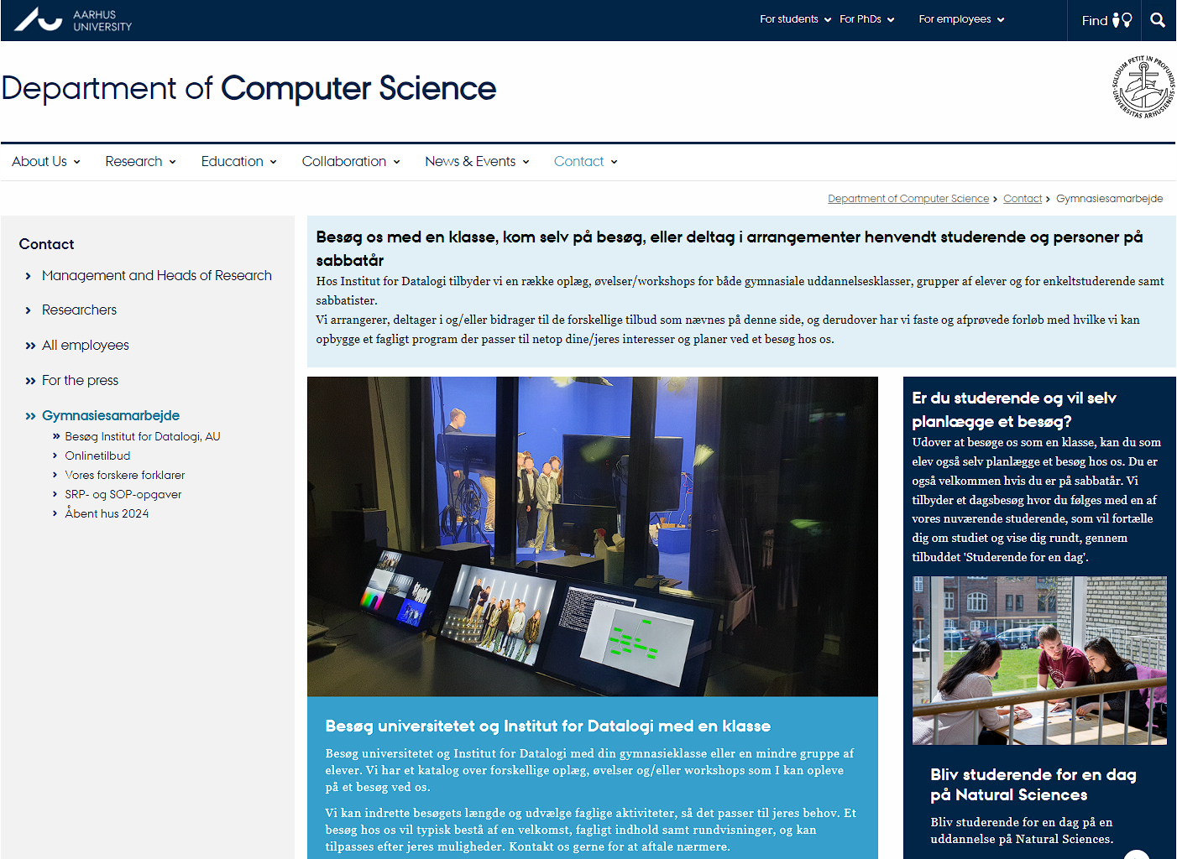
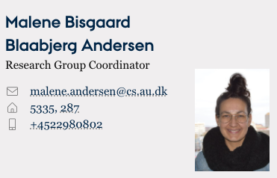
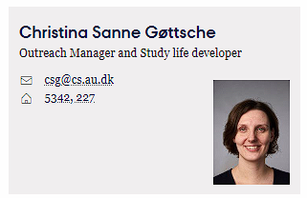

HVORDAN og HVEM?
Tilbud, muligheder og kontaktoplysninger er beskrevet på cs.au.dk/gym - Vi planlægger besøg i samarbejde med læreren - Planlægning starter i god tid inden selve besøget (ift. skema, lokalebooking, ønsker til indhold, bemanding af workshop osv.). Helst et par måneder inden ønsket dato. - Besøg foregår typisk i september-november og februar-maj - Vi har mulighed for op til ca. 20 besøg på et år
Bemanding/personer: - Koordinatorer Malene og Christina - Et team af ca. 15 studenterformidlere fra både Datalogi og IT-Produktudvikling (udvalgte af disse deltager afhængig af indhold på dagen) - Forskere og undervisere bidrager ved nogle arrangementer/aktiviteter
Studerende på bade bachelor og kandidat på Datalogi og IT-Produktudvikling
Notes:
Malene/Søren

Slide 8
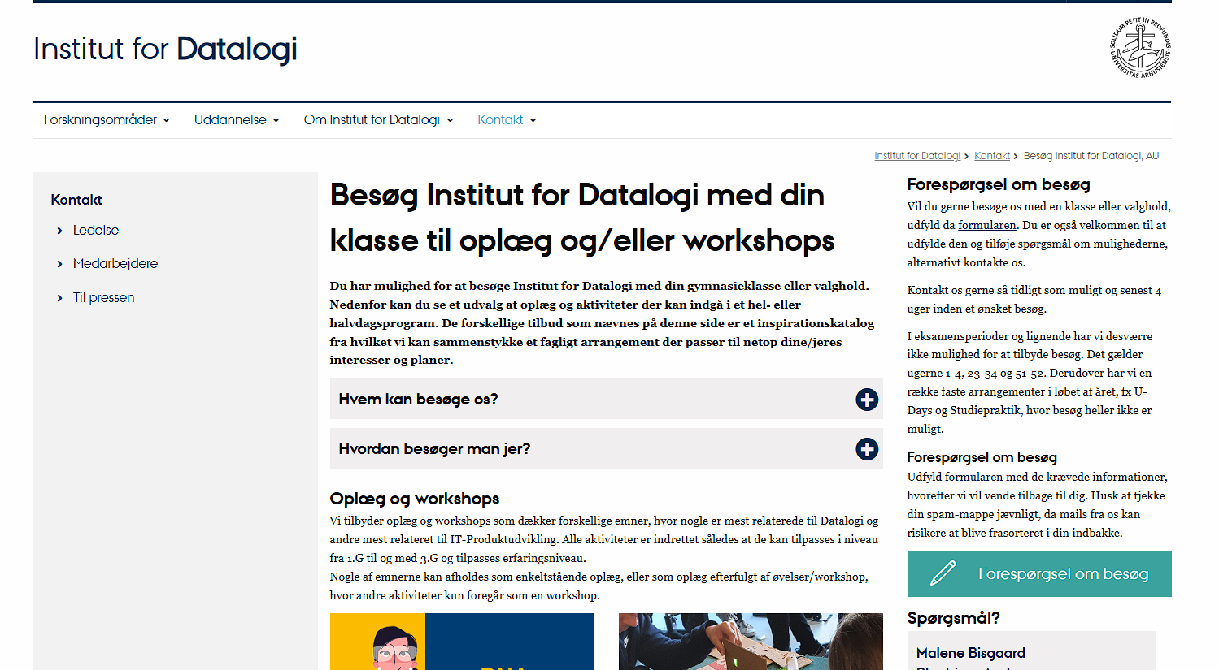
HVORDAN og HVEM?
Interesseret?
Læs mere på cs.au.dk/gym/besøg
I tvivl om noget? Send os en mail :) (kontaktoplysninger på siden)
Notes:
Malene/Søren

Slide 9

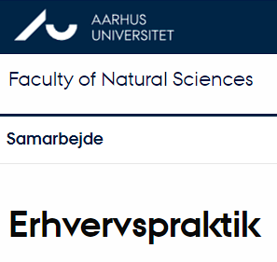

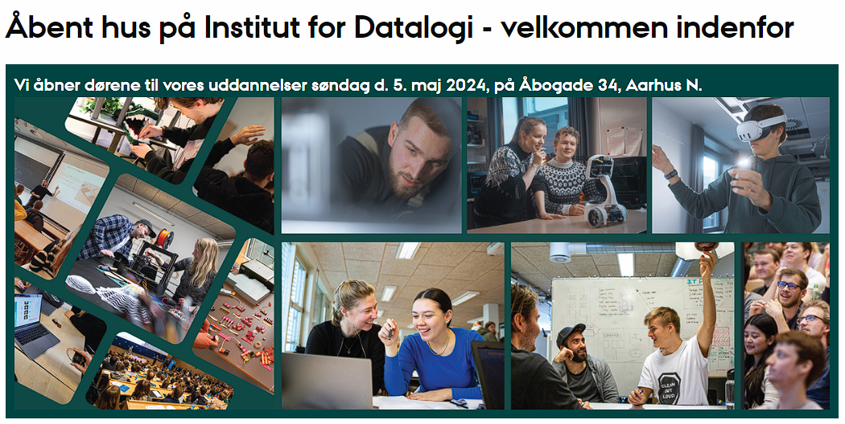


studieorienterende arrangementer
Efterår/vinter
Studiepraktik
ATU
Erhvervspraktik
MasterClass Matematik
Forår/sommer
U-days
MasterClass Matematik
Kvote 2-dag
ATU
Åbent hus på CS
Kontinuert/hele året
Studerende for en dag
SRP/SOP
Notes:
Søren/Malene

Slide 10






Andre arrangementER på CS eller med deltagelse fra CS
Notes:
Søren/Malene

Slide 11
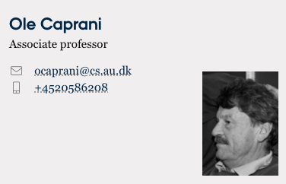
Notes:
Malene/Søren

Slide 12


